Slide 1
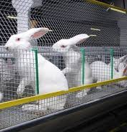
Создание кластера кроликов
Создание кластера кроликов для мясного направления. Кролиководство являются привлекательным бизнесом для любого инвестора, учитывая растущий спрос на местном и зарубежном рынках. Конкурентные преимущества - наличие ресурсов, квалифицированный персонал и низкие эксплуатационные расходы.
$433 500
$200 000
40,3 тонна
кроликовая мясо
Кашкадарьинской обл., город Шахрисабз
ВНД: 25.2 %
ЧПС: $92 500
Экспорт: 30%
Местный рынок: 70%
48 месяцев
Доступна
ООО «ДИЁРБЕК-ИМКОНИ»
info@mininnovation.uz
+99890 2443088
+998971 2020210
Министерство Инновационного развития Республики Узбекистан
+99871 203 3223
+998971 2020210

